Slide 1
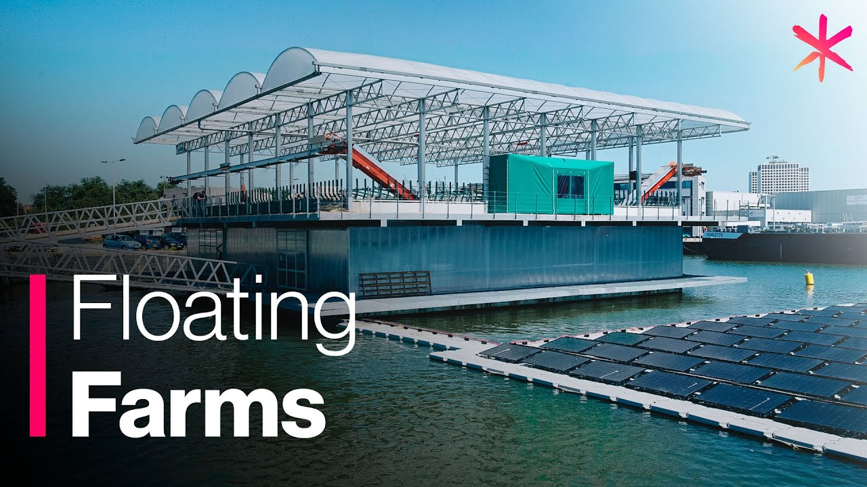
50%
Kyrill Kriek, Dax Visser, Matthijs ‘t Hart
TI2

Slide 2
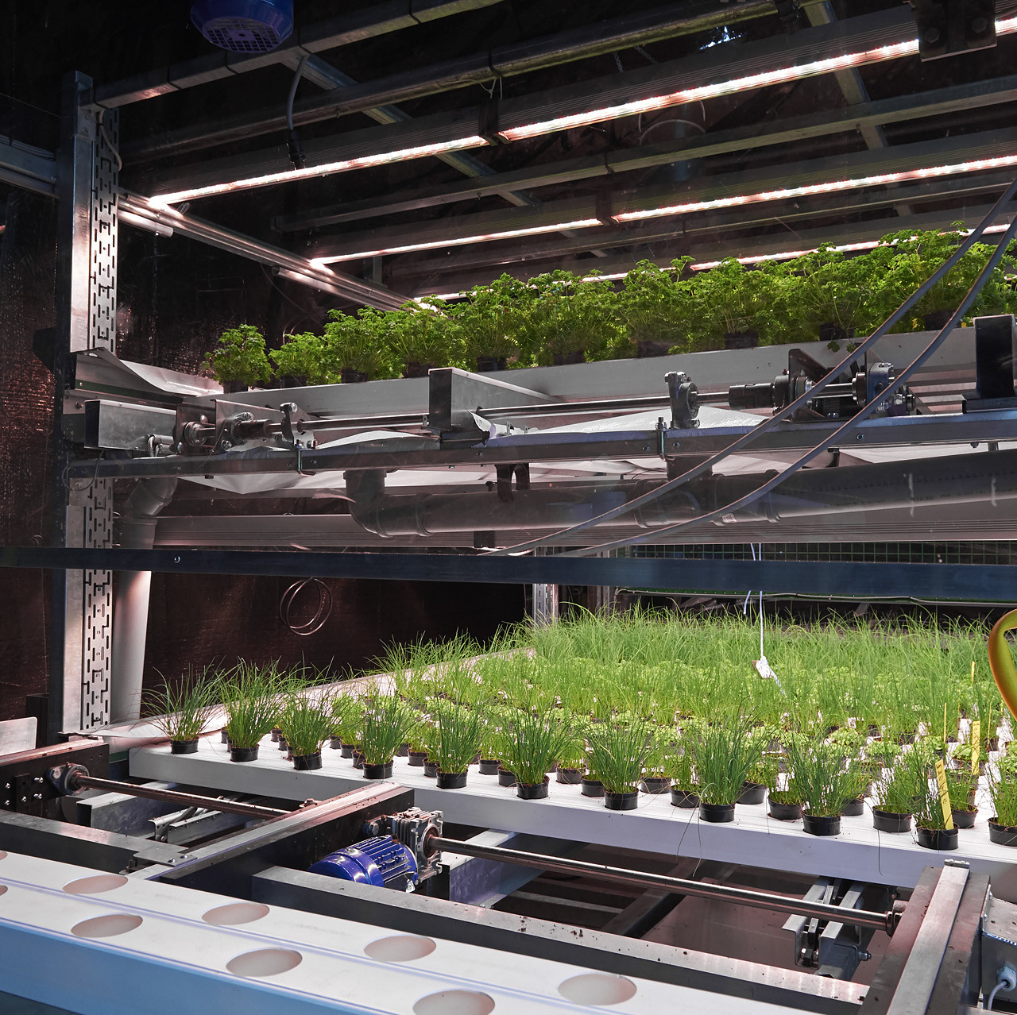
Wat doen wij?
Floating Farm?
Waarom? Vertical Farming Systeem

Slide 3
Inhoudsopgave
Wat hebben we gedaan? - Positiemeting - Drijfmethodes - User Interface
Demo’s | schaalmodel
Waar zitten wij? – op 50%?
Wat moet er nog gebeuren?
Retrospective

Slide 4
Wat hebben wij gedaan?
Onderverdeeld in 3 vragen
Hoe gaan wij de rotatie van de Floating Farm meten/bijhouden?
Hoe gaan wij dan de Floating Farm stabiliseren?
Wat voor info moet de gebruiker kunnen zien? En hoe gaan we die info overbrengen?

Slide 5
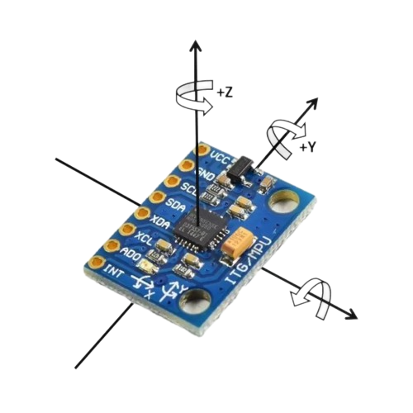
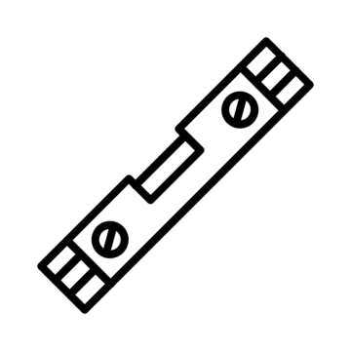
Hoe gaan wij de rotatie van de Floating Farm meten/bijhouden?
Accelerometer – MPU6050
Kalibratie?

Slide 6
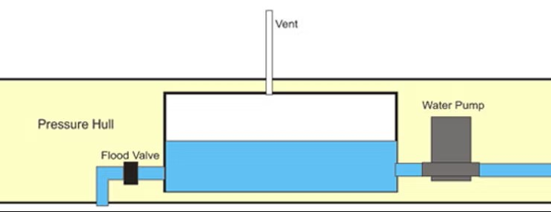
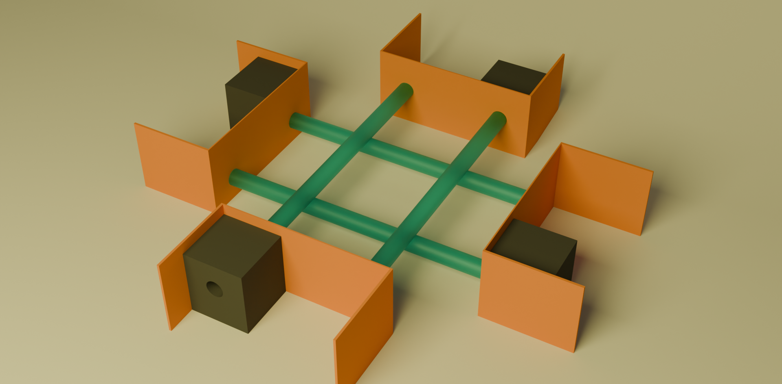
Hoe gaan wij dan de Floating Farm stabiliseren?
Ballasttanks – vaartuigen
Configuratie?
Waterpompen?

Slide 7


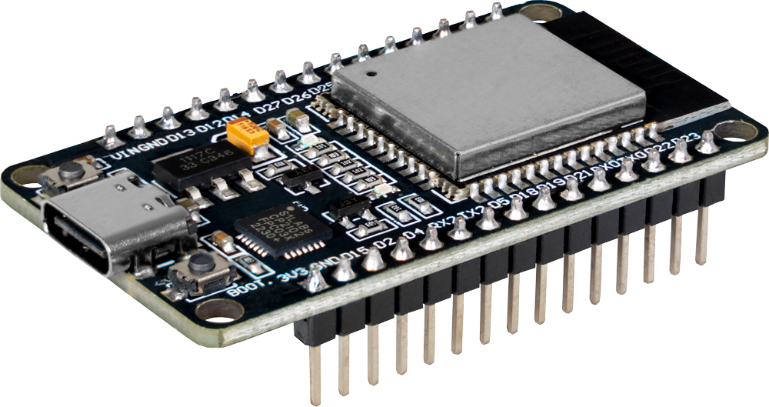
Wat voor info moet de gebruiker kunnen zien? En hoe gaan we die info overbrengen?
User Interface met gebruik van Unity
Draadloos?

Slide 8
Demo UI met schaalmodel

Slide 9
Waar zitten wij?
Projectdoelen
Requirements

Slide 10
Wat moet er nog gebeuren?
Elektronica implementeren met schaalmodel
Algoritme maken en tunen tot gewenst resultaat
Documentatie bijhouden en afronden

Slide 11
Retrospective
Problemen?
Teamgenoot tekort

Slide 12
Vragen?

